Slide 1


Slide 2
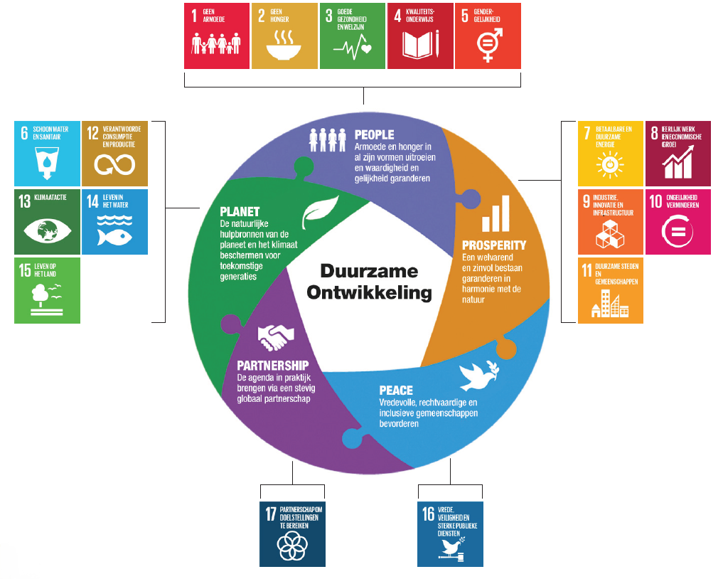

Slide 3





PROSPERITY
Welvaart: economische groei hand in hand met inclusiviteit, gelijkheid en het scheppen van kansen voor iedereen, met specifieke aandacht voor de bescherming van de rechten van werknemers en het bevorderen van fatsoenlijk werk
Notes:
Voor de wereldtop over duurzame ontwikkeling te Johannesburg in 2002 werd het woord profit vervangen door prosperity (welvaart), om naast economische winst ook de maatschappelijke winst in de afwegingen te betrekken.

Slide 4
PROFIT
2002
PROSPERITY

Slide 5

Bevorder aanhoudende, inclusieve en duurzame economische groei, volledige en productieve tewerkstelling en waardig werk voor iedereen
Economische groei (niet schadelijk voor milieu)
Goede levensomstandigheden en werkomstandigheden
Arbeidsrechten
Ondernemerschap aanmoedigen
Daling werkloosheid
Duurzaam toerisme

Slide 6



Deinze?
Dienst economie (starters, info, wetgeving, subsidies …)
Vzw Deinze Winkelstad
Deinze Industrie
Aantrekkelijke handelskernen: buurtwinkels, Hup/Hub …
Effectief selectie- en rekruteringsbeleid
Psychosociaal welzijn op het werk (WOW)
Evaluatiecyclus met feedback
Duurzaam instroom-, doorstroom-, en uitstroombeleid (HRM)
Globaal preventie- en jaaractieplan
Samenwerking maatbedrijven (sociale economie)
Duurzaam aankoopbeleid en fairtrade

Slide 7
Bouw veerkrachtige infrastructuur, bevorder inclusieve
en duurzame industrialisering en stimuleer innovatie
Duurzame infrastructuur
Internet voor iedereen

Slide 8




Deinze?
E-loket (24/7)
Digitale toegang en hulp (bib, cursussen, hulp aan huis …)
Wifi stedelijke gebouwen
Digitalisering archief
Hoppinpunten, met oa deelsystemen
Vergroening wagenpark
Laadpalen
Fietssnelwegen, fietsnetwerk en missing links
Fietsenstallingen, fietsherstel, Op Wielekes
Vervoersalternatieven deelgemeenten
Vervoerregio (overleg De Lijn)
Slimme mobiliteit
Parkeren
Verkeersveiligheid en samenwerking met scholen
Circulatieplannen, stadsboulevard, fietspaden, voetpaden, wegenis, rondweg Hansbeke, omleidingsweg Ter Mote, fietsbrug …

Slide 9


Deinze?
Opmaak beleidsplan ruimte
Renovatie sportgebouwen, gemeenschapszalen, jeugdhuizen, cultuurhuizen, kerken
vb. tennishal De Witte Kaproenen, cultuurhuis Hansbeke, herbestemming
kerk Zeveren/Poesele, ‘t Wilgennest …
Dorpskernvernieuwingen
vb. Landegem, Meigem, Nevele, Hansbeke …
Stadsontwikkeling
vb. PPS site kop Tolpoortstraat, site Molens van Deinze, stationsbuurt, site
Donzapark …

Slide 10
Dring ongelijkheid in en tussen landen terug
Meeste impact op andere bestuursniveaus
Lokaal? Arbeidsrechten
Gelijkheid tussen burgers bevorderen
Gelijke kansen
Sociale, economische en politieke inclusie: dienstverlening voor iedereen!

Slide 11




Deinze?
Wonen (woonkwaliteit, betaalbaarheid), woonomgeving (ruimtegebruik)
Buurthulp (infokaravaan, telefoon, huisbezoek, sociale media …)
Zorgzame buurten, buurtcoach
Leefloon, steun, premies, budgethulp, pensioenen, psychosociale zorg
Noodhulp
Sociaal tarief
Activeren tewerkstelling: vrijwilligerswerk, tewerkstellingservaring …
Sociale economie
Wijkwerken
Kinderarmoede: socioculturele participatie via kindgerichte acties
Huiswerkbegeleiding (De Katrol)

Slide 12
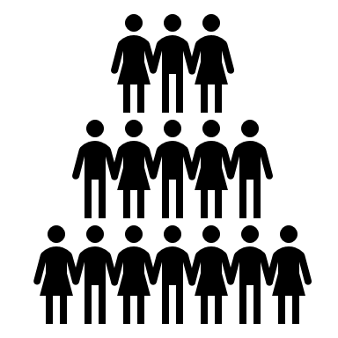



Deinze?
Lokaal Opvanginitiatief voor nieuwkomers
Inburgering (taallessen, vrijetijdsaanbod, tolken …)
Mensen met risico op energiearmoede
Sport voor iedereen (sociale tarieven)
G-sport
Financiële drempels voor kansengroepen (Uitpas)
Inclusieve werking (vb. speelpleinen)

Slide 13
Maak steden en menselijke nederzettingen inclusief,
veilig, veerkrachtig en duurzaam
Duidelijke link met andere SDG’s
Duurzame, participatieve stadsontwikkeling
Platteland: leefbare dorpskern, open ruimte, en verbinding met stad
- Universele toegang tot veilige, kwalitatieve en betaalbare huisvesting en basisvoorzieningen
- Groene en openbare ruimtes
- Bescherming van cultureel erfgoed
- Verkeersveiligheid en openbaar vervoer
- Minder uitstoot van broeikasgassen
- Duurzaam afvalbeheer

Slide 14

PEACE
Bevorder vreedzame en inclusieve samenlevingen, verzeker toegang tot justitie voor iedereen en creëer op alle niveaus doeltreffende, verantwoordelijke en open instellingen
Notes:
De rechtsregels bevorderen op nationaal en internationaal niveau en gelijke toegang tot het rechtssysteem voor iedereen garanderen --> in interne werking recht op beroep bij beslissingen
Op duurzame wijze komaf maken met corruptie en omkoperij in al hun vormen --> in interne werking gebonden aan overheidsopdrachten en gebruik van e-procurement
Doeltreffende, verantwoordelijke en transparante instellingen ontwikkelen op alle niveaus & Ontvankelijke, inclusieve, participatieve en representatieve besluitvorming op alle niveaus garanderen --> alle besluitenlijsten van het bestuur zijn online te raadplegen, actieve en passieve openbaarheid van bestuur; burger betrekken in beleidsplanningsprocessen,
Publieke toegang tot informatie en beschermen van fundamentele vrijheden, volgens de nationale wetgeving en internationale overeenkomsten garanderen --> idem boven

Slide 15

PARTNERSHIP
Versterk de implementatiemiddelen en verbeter de wereldwijde samenhang van beleid voor duurzame ontwikkeling

Slide 16
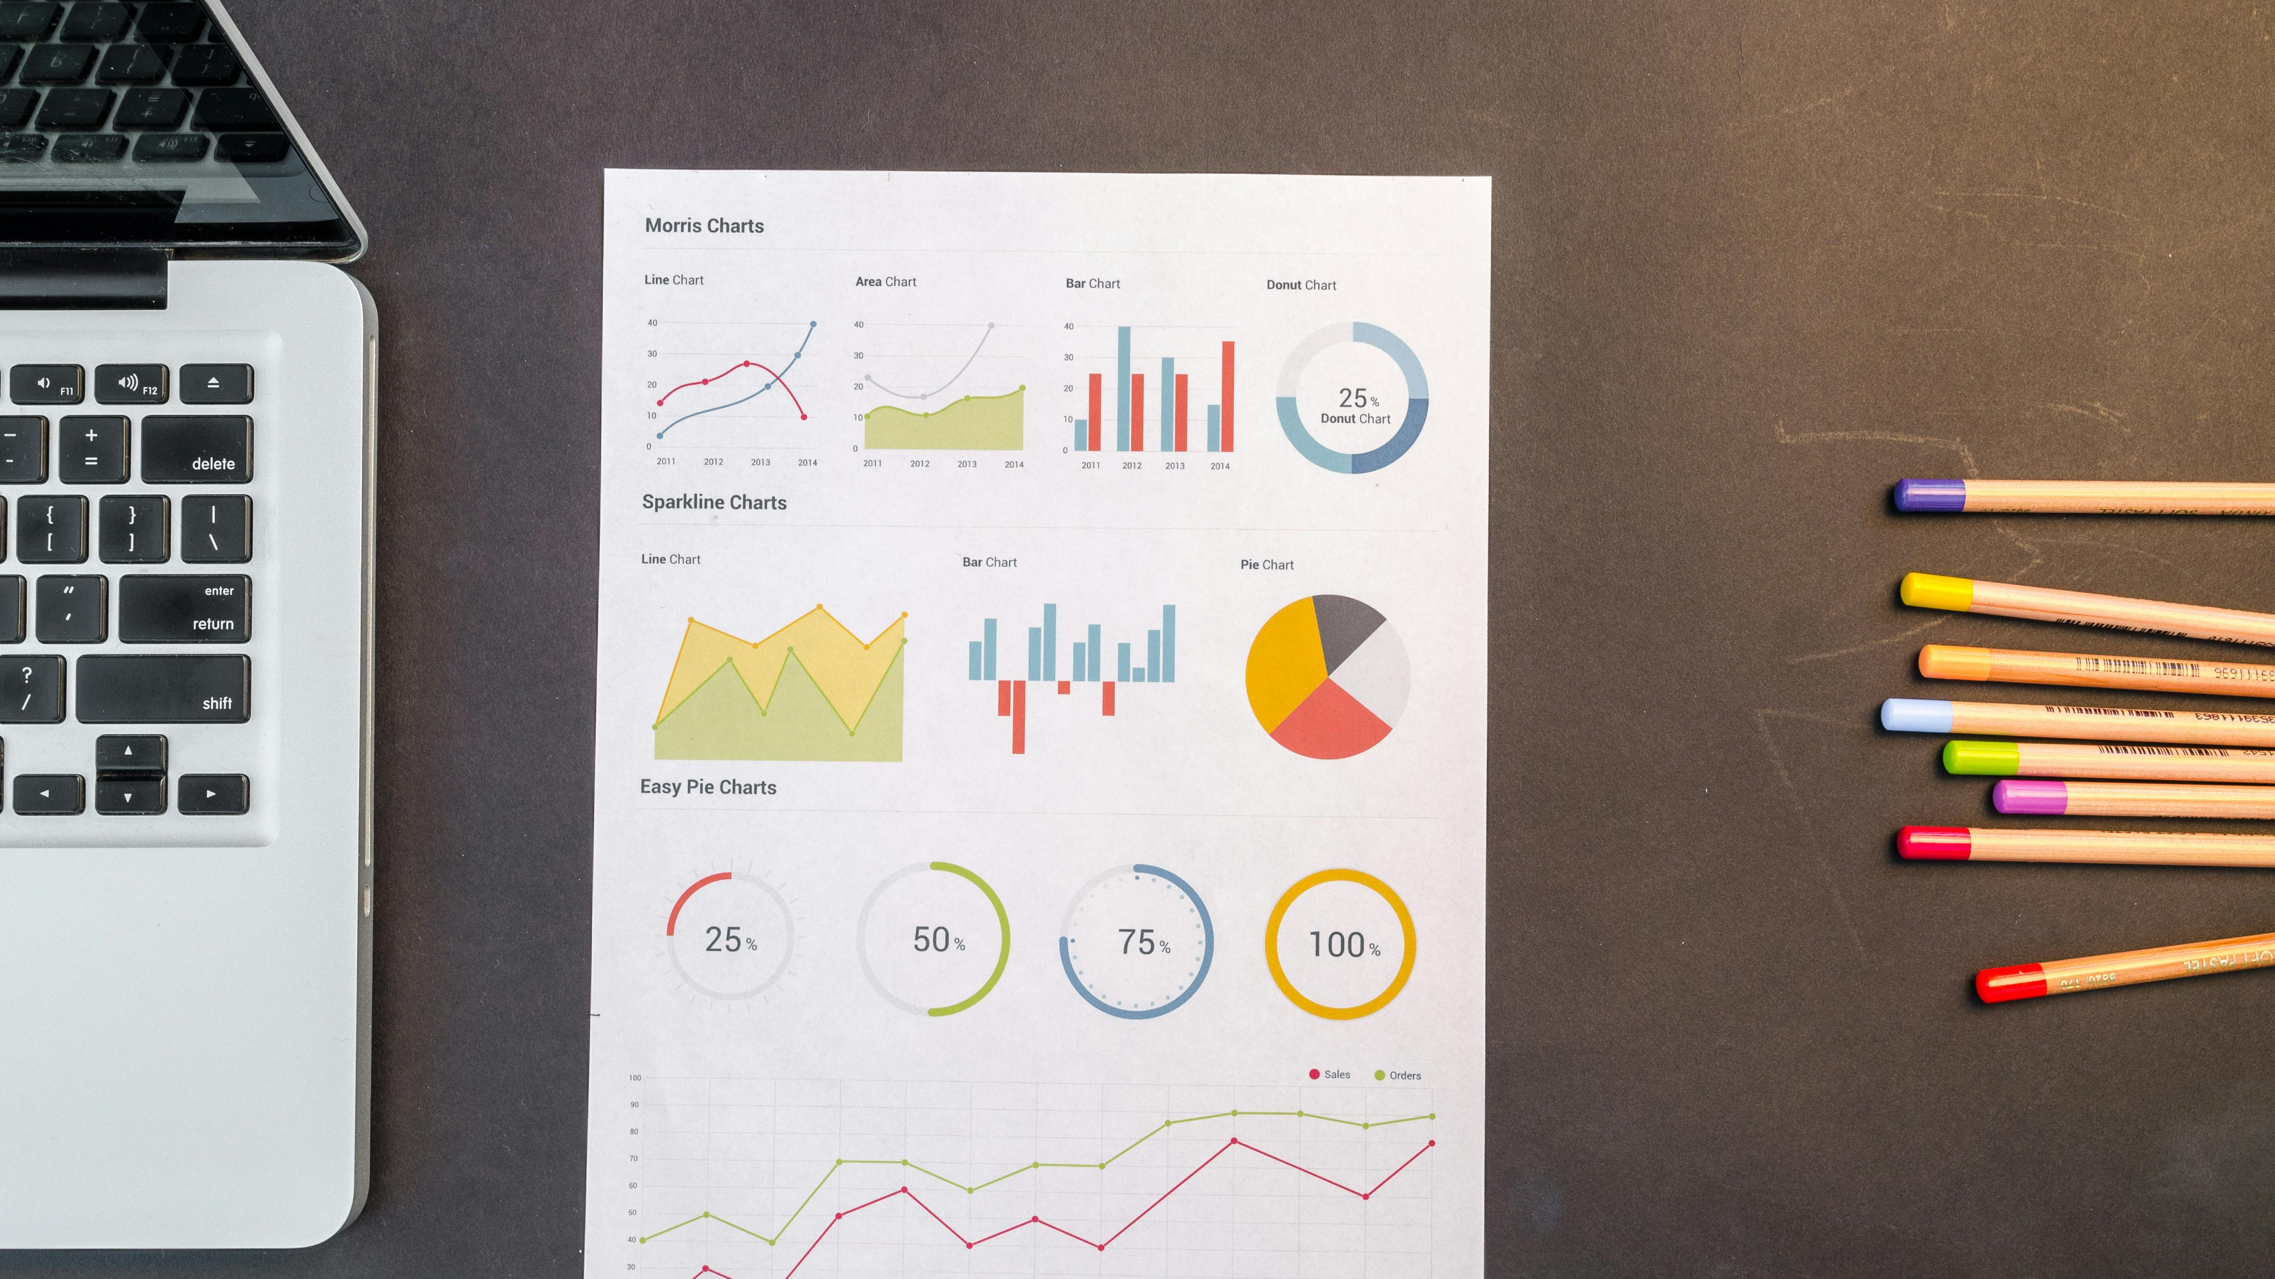

Slide 17
SDG-monitor
Sustainable Development Goals (ideaconsult.be)

Slide 18
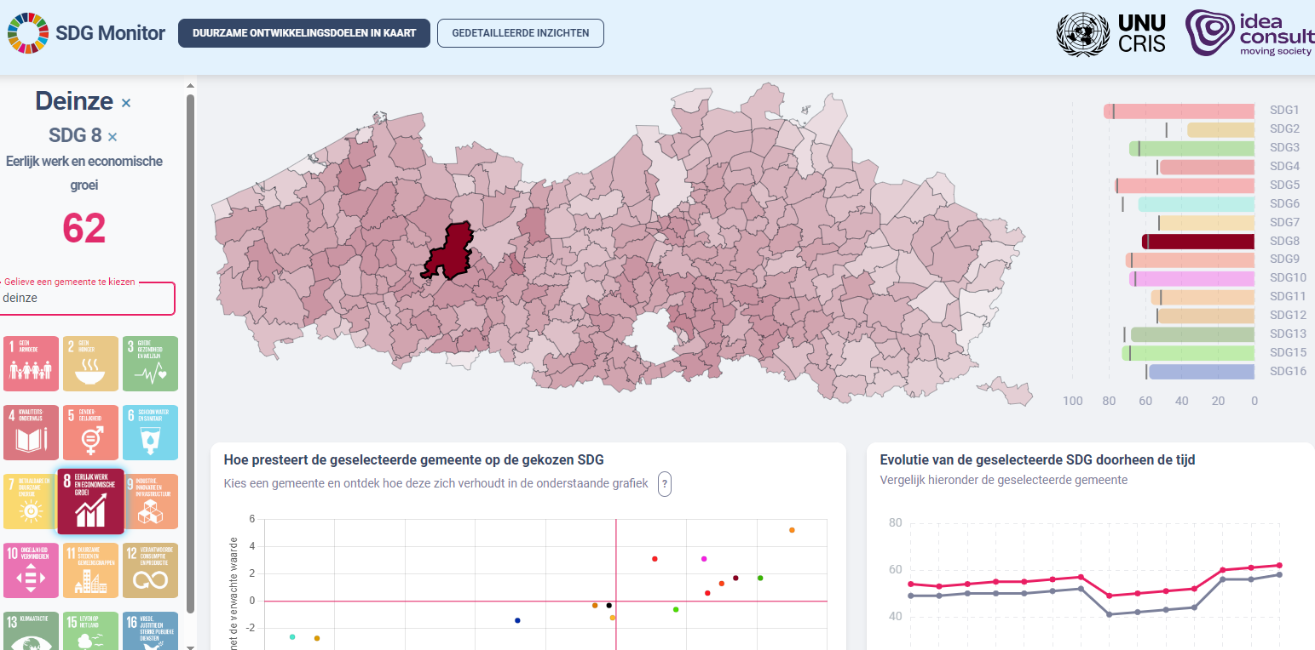

Slide 19
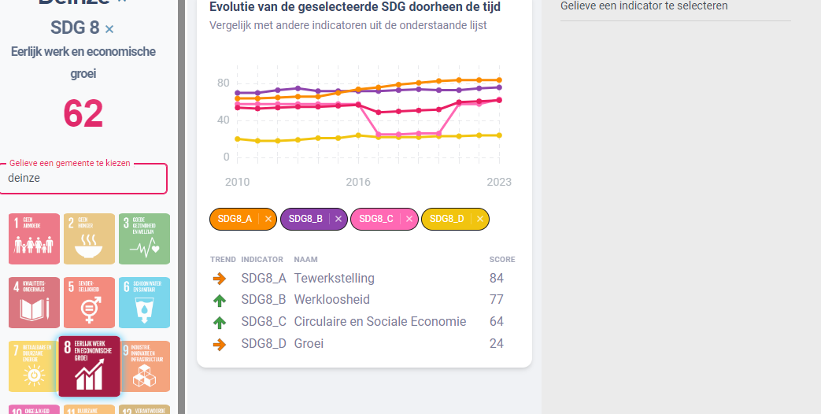

Slide 20
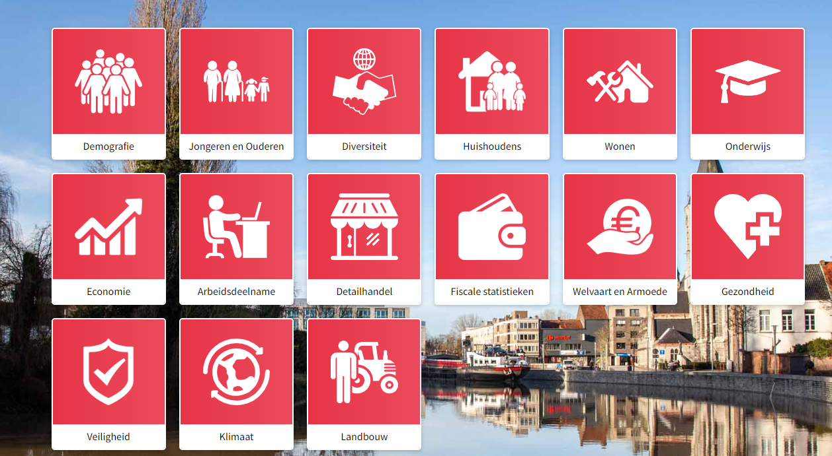

Slide 21
Deinze in Cijfers - Deinze

Slide 22
WAAR of NIET WAAR

Slide 23
Deinze had in 2016 4241 actieve ondernemingen.
In 2023 waren dat er 5784.
Het gaat goed met de economie in Deinze.

Slide 24
Beleidsplan Ruimte Deinze 2040 (youtube.com)

Slide 25
De ambities van het beleidsplan ruimte zijn realistisch.

Slide 26
Deinze investeert in verkeersveiligheid.

Slide 27
Deinze is een verrassende stad.
Er is voldoende ruimte voor creatief ondernemen en innovatie.

